Slide 1
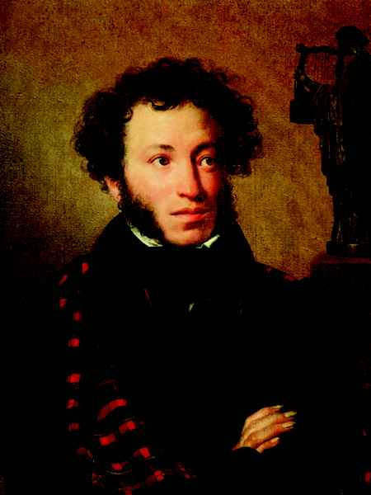
Александр Сергеевич Пушкин (1799–1837)
«Любимец моды легкокрылой, Хоть не британец, не француз, Ты вновь создал, волшебник милый,
Меня, питомца чистых Муз,- И я смеюся над могилой, Ушед на век от смертных уз. Себя как в зеркале я вижу, Но это зеркало мне льстит. Оно гласит, что не унижу Пристрастья верных Аонид. Так Риму, Дрездену, Парижу Известен впредь мой будет вид.»
Портрет работы О. А. Кипренского

Slide 2
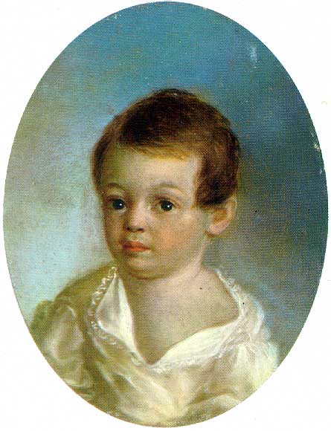
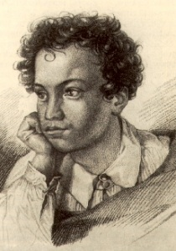
Родился 6 июня 1799 г. в семье отставного майора Сергея Львовича Пушкина и его жены Надежды Осиповны (урожденной Ганнибал).
- 1799-1811 гг. - получено домашнее образование в подмосковном имении Захарово под руководством французских гувернеров, бабушки Марии Алексеевны Ганнибал, няни Арины Родионовны Яковлевой и "дядьки" Никиты Тимофеевича Козлова.
- 1811-1817 гг., июль -

Slide 3
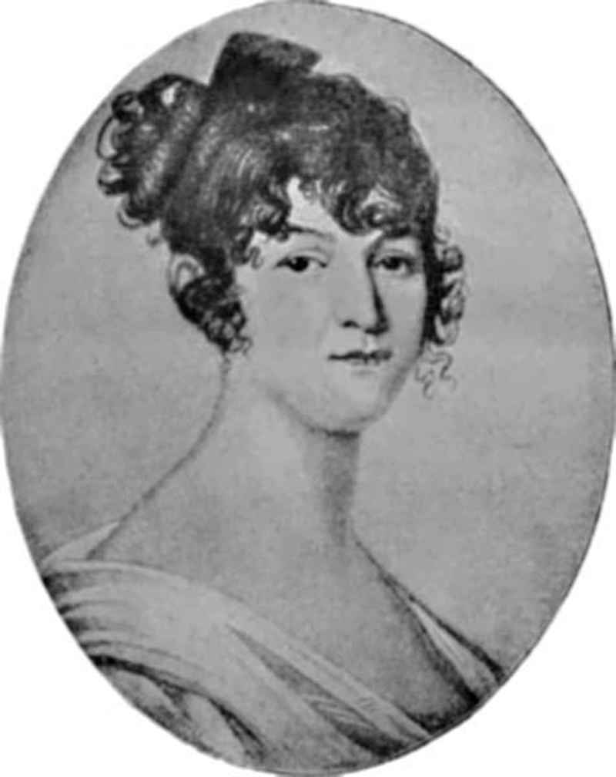
Пушкина Надежда Осиповна, yрожденная Ганнибал (1775-1836) – мать поэта.

Slide 4
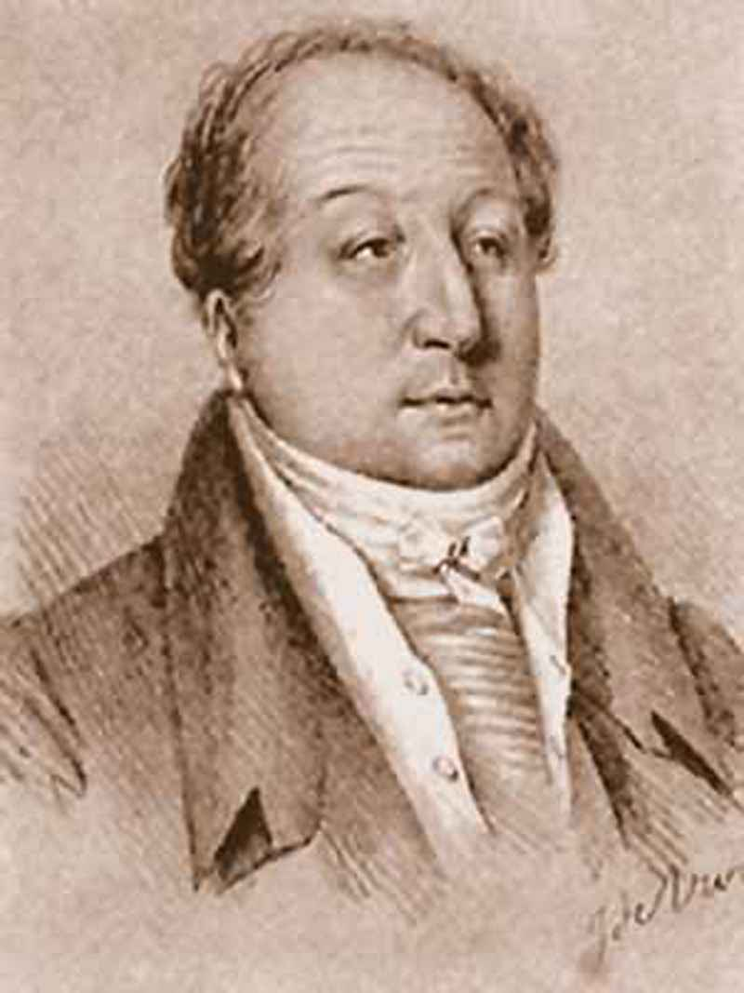
Пушкин Василий Львович (1766 -1830 ) - дядя А. С. Пушкина. Поэт, переводчик, член литературного общества "Арзамас", приверженец карамзинского направления в литературе. Автор поэмы "Опасный сосед" и сборника "Стихотворений".

Slide 5
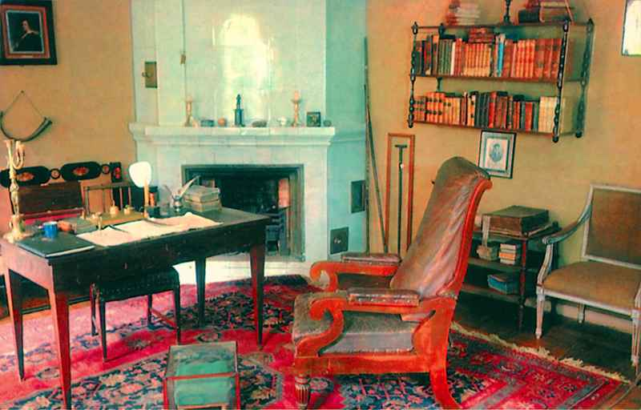
В 1925 г. в квартире, где жил и умер Пушкин, открылась выставка, посвященная жизни и творчеству великого русского поэта, а в 1937 г., к столетию со дня его гибели, был создан Мемориальный музей-квартира А. С. Пушкина.

Slide 6
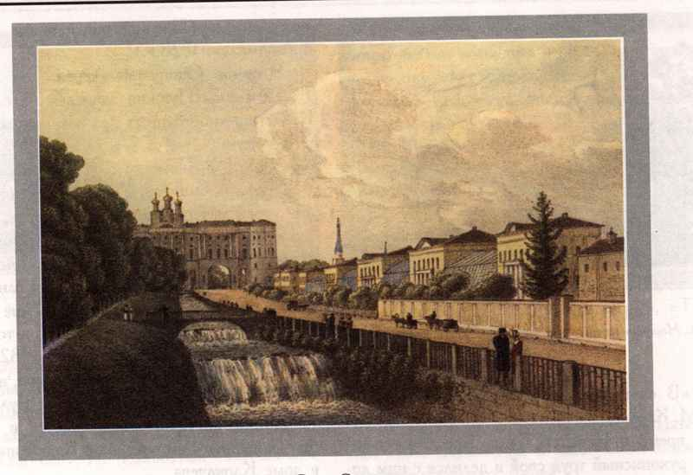
Внутренней, самой близкой отчизной, отчизной души Пушкина, был лицей, Царское Село. О них он вспоминал часто, постоянно , всегда. В одном из лучших своих лирических стихотворений, «19 октября» (1825 года), обращаясь к друзьям, он скажет то, что жило в его сердце:
Друзья мои, прекрасен наш союз!
Он, как душа, неразделим и вечен –
Неколебим, свободен и беспечен,
Срастался он под сенью дружных муз.
Куда бы нас ни бросила судьбина,
И счастье куда б ни повело,
Все те же мы: нам целый мир судьбина;
Отечество нам Царское Село.

Slide 7
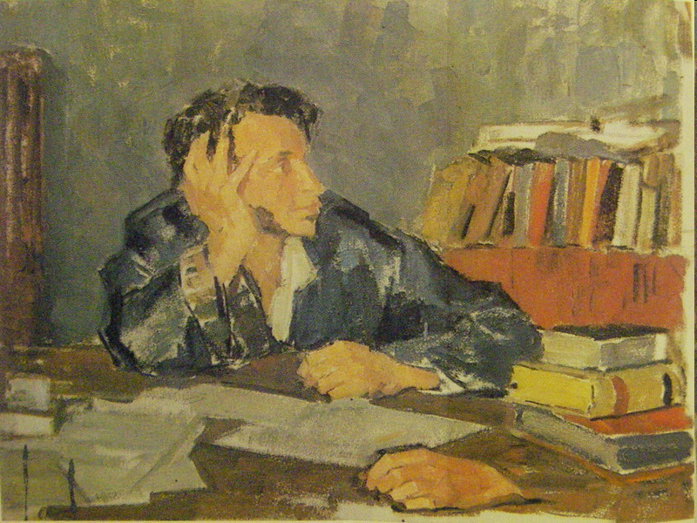
- 1811-1817 гг., июль - обучение в Царскосельском Лицее, основанном Александром I как привилегированное учебное заведение; среди лицейских друзей А. С. Пушкина: И. И. Пущин, В. К. Кюхельбекер, А. А. Дельвиг.
- 1814 г. - "К другу стихотворцу", первое печатное произведение.
- 1815 г., 8 января - чтение "Воспоминания в Царском Селе" на переводном экзамене в Лицее, хвалебный отзыв Г.Р. Державина.

Slide 8
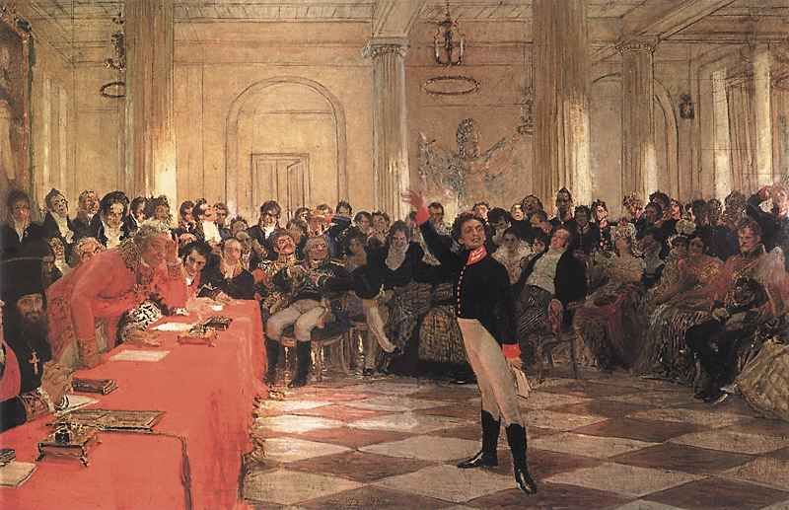
В 1815 год.
Державин присутствовал на публичном экзамене в Лицее, где Пушкин читал свои «Воспоминания в Царском Селе». Это событие юный поэт вскоре запечатлел в стихах: И славный старец наш, царей певец избранный, Крылатым гением и грацией венчанный, В слезах обнял меня дрожащею рукой, И счастье мне предрек, незнаемое мной.

Slide 9
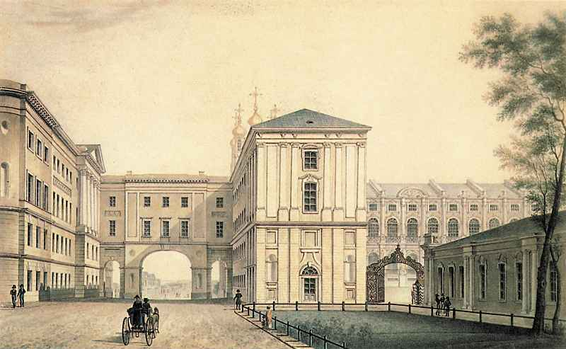
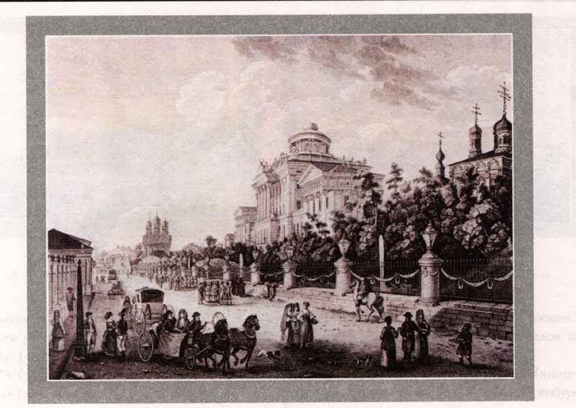
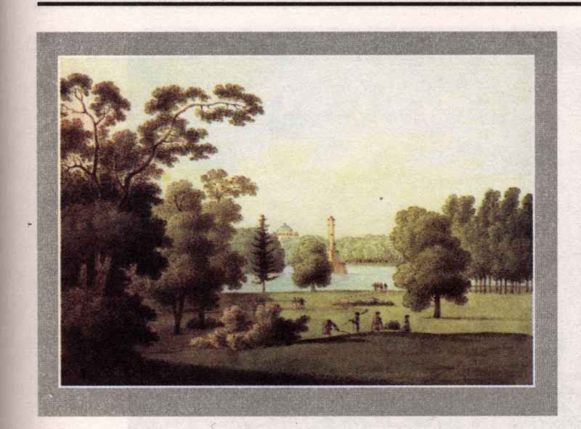

Slide 10
1817 г. - зачислен на службу в Коллегию иностранных дел.
1817 г., сентябрь - вступление в литературное общество "Арзамас"; члены "Арзамаса": В. А. Жуковский, Д. В. Давыдов, К. Н. Батюшков, П. А. Вяземский, В. Л. Пушкин (дядя поэта).
1817-1820 гг. - знакомство с будущими декабристами М.С. Луниным, М. Ф. Орловым, К. Ф. Рылеевым; дружба с П. Я. Чаадаевым; начало дружеских отношений с А. С. Грибоедовым, Е. А. Баратынским, Н. М. Карамзиным; заседания общества "Зеленая лампа". Написаны ода "Вольность", стихотворения "Простите, верные дубравы!..", "К Н.Я. Плюсковой", "К Чаадаеву", "Деревня", "Царское Село" и др.
1820 г., апрель - завершена поэма "Руслан и Людмила" (1828 - изменения в тексте и добавление пролога "У лукоморья дуб зеленый..."). Подарок восхищенного молодым талантом В. А. Жуковского: портрет с надписью: "Победителю-ученику от побежденного учителя".
1820-1824 гг. - южная ссылка, повод для ссылки - вольнолюбивые стихи и политические эпиграммы; дружба и дружеское участие семьи генерала Раевского в судьбе А. С. Пушкина; заседания Союза Благоденствия; знакомство с П. И. Пестелем, руководителем Южного тайного общества.

Slide 11
1821 г. - написана поэма "Кавказский пленник", стихотворения "Кинжал", "Наполеон", "К Овидию", "Узник".
1822 г. - написана "Песнь о вещем Олеге".
1823 г., 9 мая - начат роман в стихах "Евгений Онегин".
1823 г., лето - закончена поэма "Бахчисарайский фонтан".
1824 г., январь - начата работа над поэмой "Цыганы" (завершена в октябре того же года в Михайловском). "Цыганы" - последняя романтическая поэма А. С. Пушкина.
1824 г., лето - уволен со службы по приказу императора (8 июля) и выслан в Михайловское под надзор полиции (1 августа).
1824-1826 гг. - Михайловская ссылка; опального поэта посещают И. И. Пущин (11 января 1825 г.) и А. А. Дельвиг (апрель 1825 г.).
1825 г., февраль - опубликована первая глава "Евгения Онегина".

Slide 12
1825 г., февраль - опубликована первая глава "Евгения Онегина".
1825 г., ноябрь - закончена работа над трагедией "Борис Годунов".
1825 г., декабрь - написана поэма "Граф Нулин".
1826 г., январь - вышел в свет сборник "Стихотворения Александра Пушкина".
1826 г., 8 сентября - приезд в Москву по приказу Николая I; разговор с царем, предоставившим поэту свободу передвижения и определившим себя цензором произведений А. С. Пушкина; и как результат - негласный надзор шефа полиции А.Х. Бенкендорфа.
1826-1827 гг. - сближение с группой литературной молодежи ("любомудры"), участие в издании журнала "Московский вестник".
1827 г. - начало работы над историческим романом из эпохи Петра - "Арап Петра Великого".
1828 г., осень - завершена поэма "Полтава".
1829 г., 9 мая - самовольный отъезд на Кавказ в действующую армию; встреча со ссыльными декабристами; результат поездки: "Путевые заметки" и основанный на них очерк "Путешествие в Арзрум во время похода 1829 г.".

Slide 13
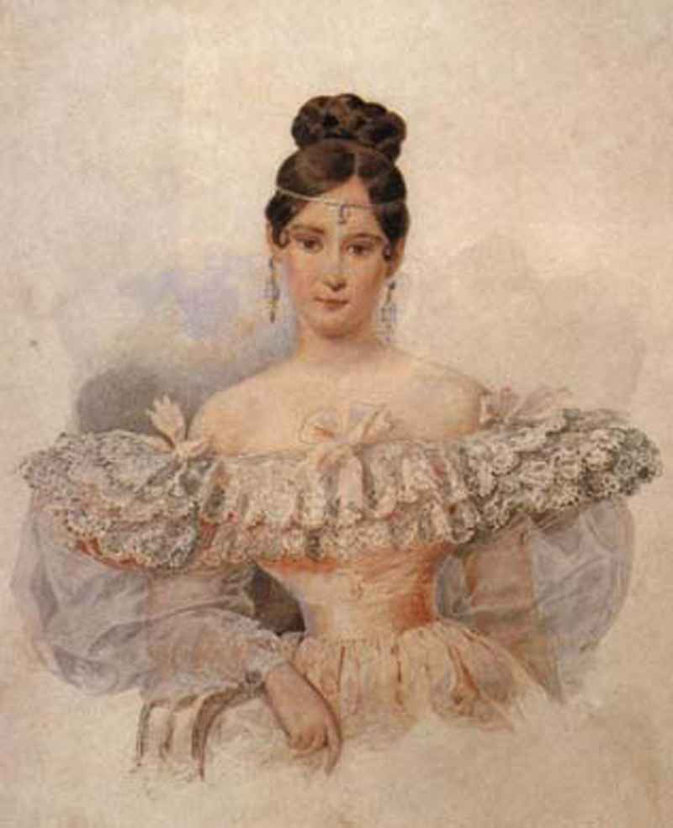
«Исполнились мои желания. Творец Тебя мне ниспослал, тебя, моя Мадонна, Чистейшей прелести чистейший образец…»

Slide 14
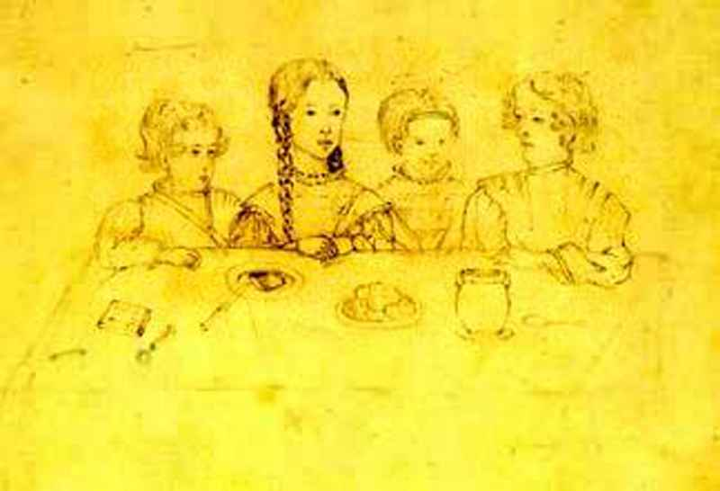
У А. С. Пушкина было четверо детей: дочь Мария (1832 – 19191), сын Александр (1833 – 1914), сын Григорий (1835 – 1913) и дочь Наталья (1836 – 1913).

Slide 15
1830 г., 6 мая - помолвка с Н.Н. Гончаровой.
1830 г., 3 сентября - приезд в Болдино, имение отца, для принятия его в свое владение.
1830 г., 5 декабря - возвращение в Москву из вынужденного болдинского заточения (причиной задержки - холера); в период "болдинской осени" завершены "Евгений Онегин", "Маленькие трагедии", "Повести Белкина", создано около 30 стихотворений.
1831 г., 18 февраля - венчание с Натальей Николаевной Гончаровой.
1831 г., май - переезд в Петербург.
1831 г., июль - зачислен на службу в качестве "историографа".
1832 г. - начат "Дубровский" (завершен в 1833 г.).
1833 г., сентябрь - поездка в Оренбургскую губернию, собор материалов для "Истории Пугачева".
1833 г., осень - вторая "болдинская осень"; написаны поэмы "Анджело", "Медный всадник", сказки.
1833 г., октябрь - закончены "История Пугачева", "Пиковая дама".
1833 г., декабрь - пожалован царем в камер-юнкеры.
1836 г., январь - начало издательской деятельности - журнал "Современник". Завершена "Капитанская дочка", опубликована впервые в журнале "Современник".
1837 г., 27 января - дуэль с Дантесом.
1837 г., 29 января - смерть А.С. Пушкина.

Slide 16
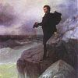
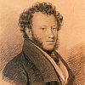
И.К. Айвазовский, И.Е. Репин. "Прощание Пушкина с морем." ("Прощай, свободная стихия..."). 1887 г. Холст, масло. Айвазовский знал свою слабость в портрете и сам пригласил Репина написать Пушкина. Позднее Репин так отозвался о совместной работе: "Дивное море написал Айвазовский (...) И я удостоился намалевать там фигурку."
И.Е.Вивьен. "Портрет Пушкина". 1826 г. Бумага, итальянский карандаш, белила.

Slide 17
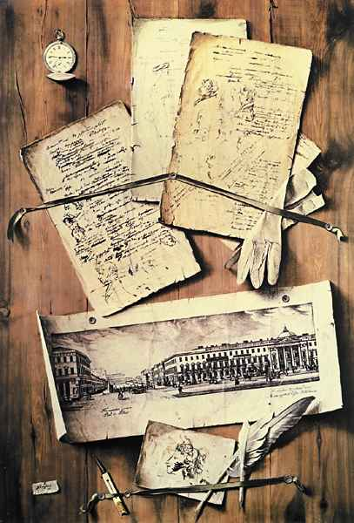
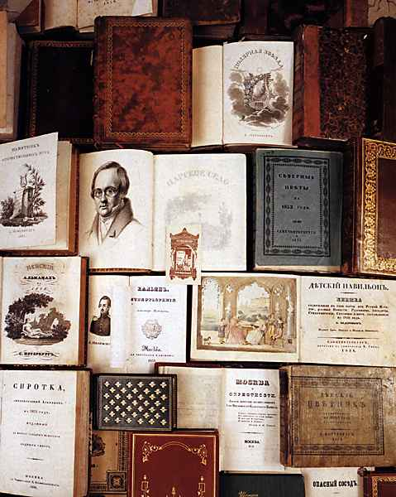

Slide 18
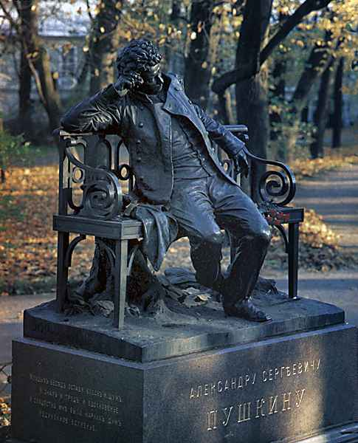
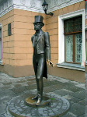
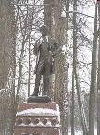
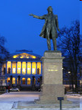
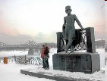

Slide 19
Работу выполнила учитель русского языка и литературы
Кочулина Татьяна Викторовна
МОУ лицей №10 г. Советска Калининградской области

